Slide 1
力学
作业参考答案

Slide 2
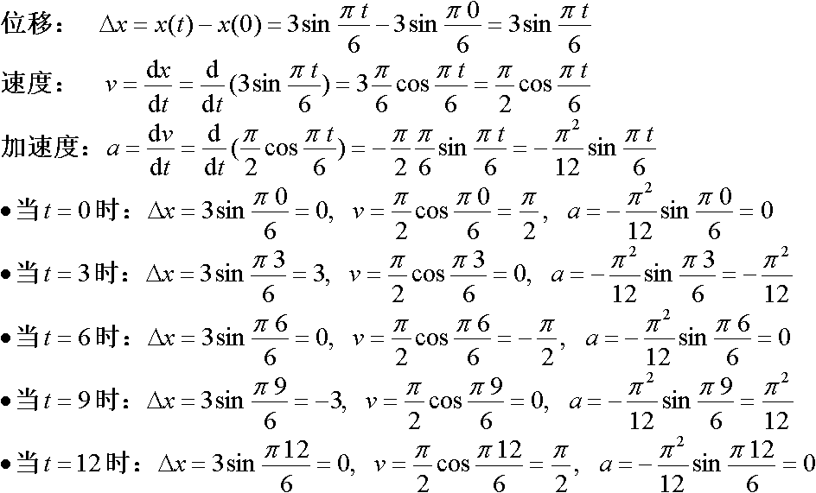
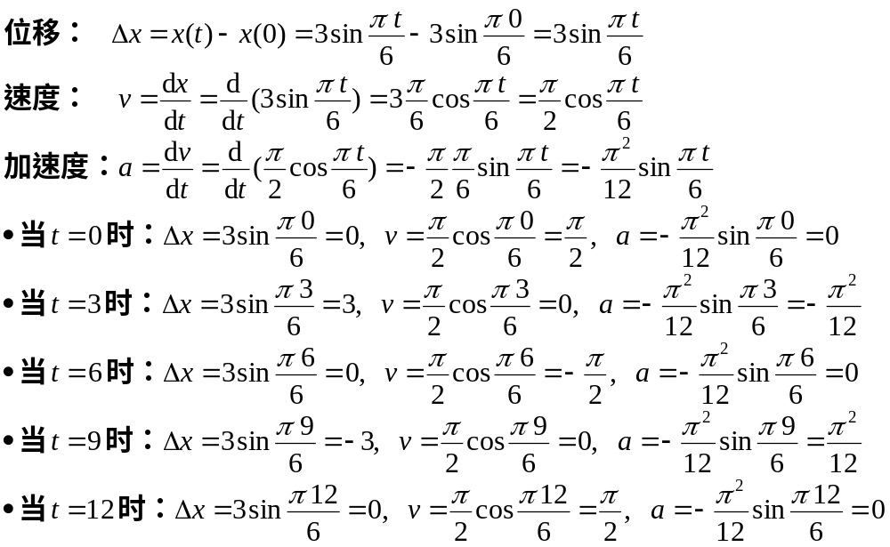
1.质点运动学
1.已知质点沿 x 轴作周期运动，其坐标 x 和时间 t 的数值关系为
x = 3 sin(πt/6)
求 t = 0, 3, 6, 9, 12 时质点的位移、速度和加速度
解：
1.1/8

Slide 3
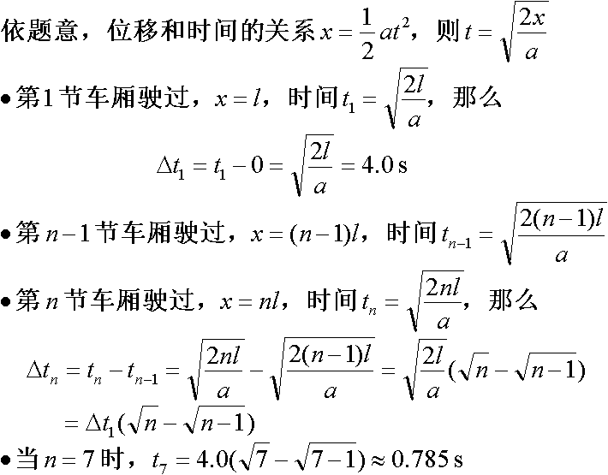
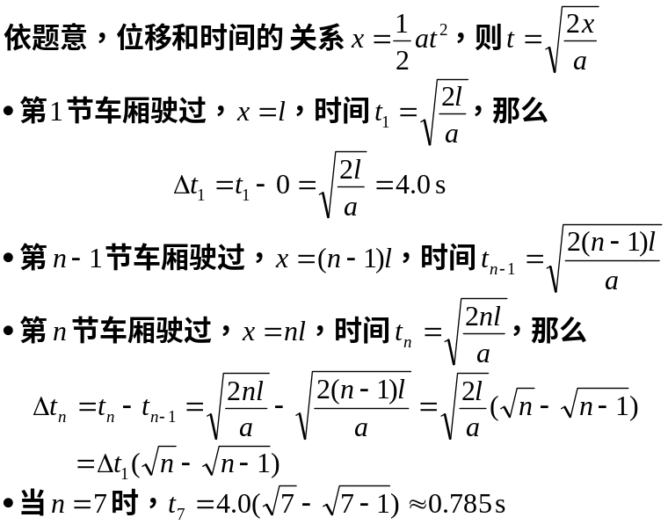
1.质点运动学
4.站台上的观察者，在火车第一节车厢最前端，火车开动后作匀加速直线运动；观察者测得第一节车厢的驶过时间Δt₁=4.0s，求第n节车厢的驶过时间Δt_{n}，并求Δt₇
解：
1.2/8

Slide 4
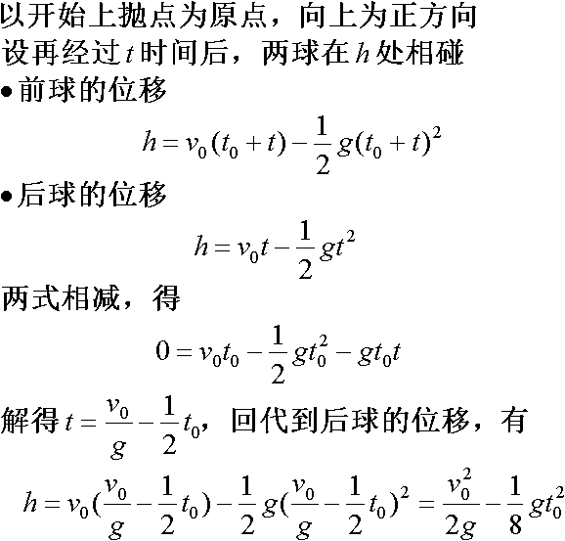
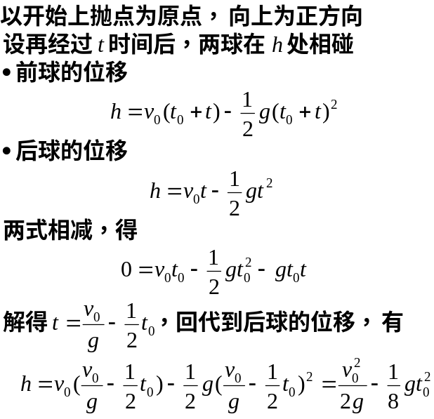
1.质点运动学
6.一球以初速v₀竖直上抛，经过时间t₀后，在同一地点以同一初速上抛另一个球，求两球在多高处相碰
解：
1.3/8

Slide 5


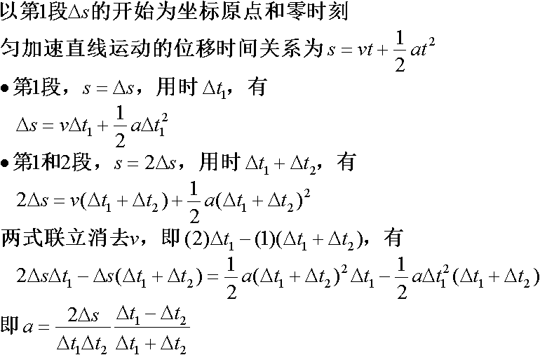
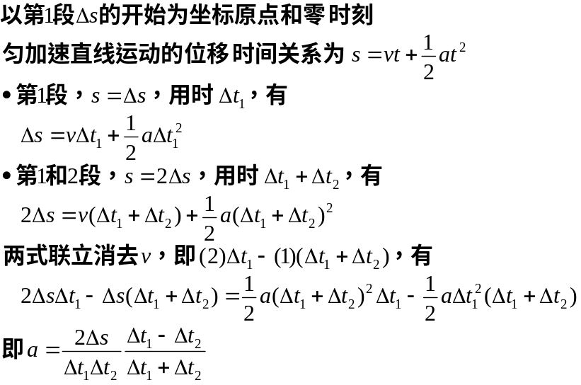
1.质点运动学
7.物体作匀加速直线运动，走过一段距离Δs所用时间Δt₁，紧接的下一段距离Δs所用时间Δt₂，求证，物体的加速度为
证：
1.4/8

Slide 6
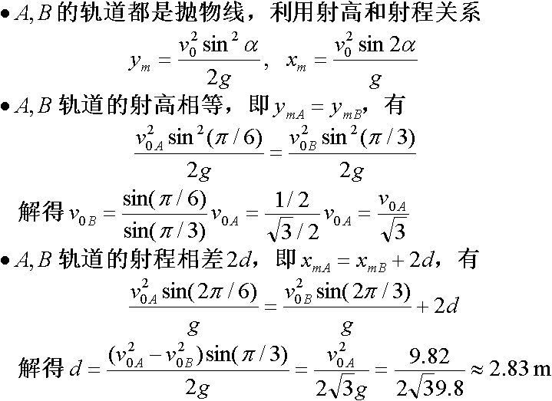
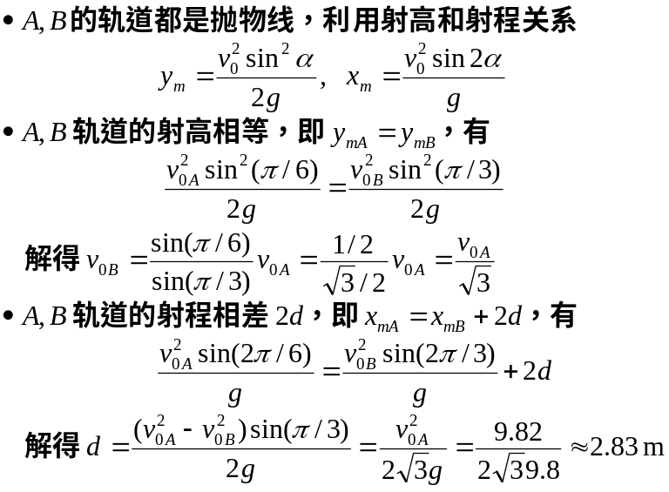
1.质点运动学
10.在同一竖直面内的同一水平线上A, B两点分别以30°, 60°为发射角，同时抛出两个小球，欲使两球在各自轨道的最高点相遇，求A, B两点之间的距离；已知球的初速为v₀=9.8 m/s
解：
1.5/8

Slide 7
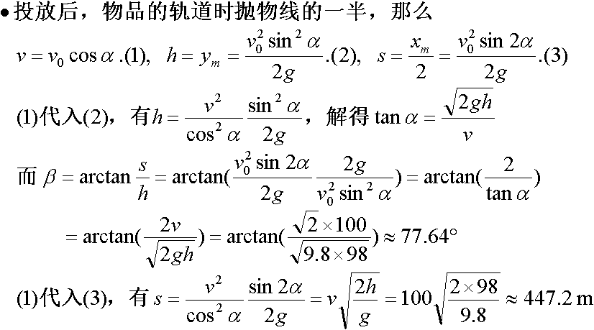
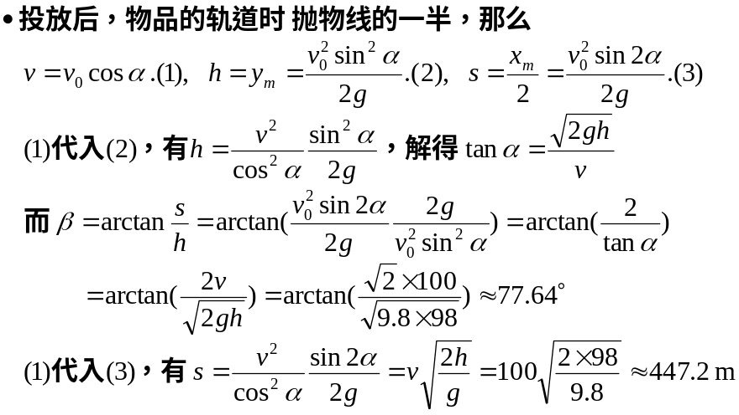
1.质点运动学
11.飞机以 v=100m/s 的速度离地 h=98m 沿水平直线飞行，飞行员要把物品投到前方某地面目标上
  投放时，飞行员看目标的视线和竖直线的夹角 β？此时目标距飞机在下方地点 s？
  物品投出 1s 后，物品的法向加速度和切向加速度各为多少？
解：
1.6/8

Slide 8
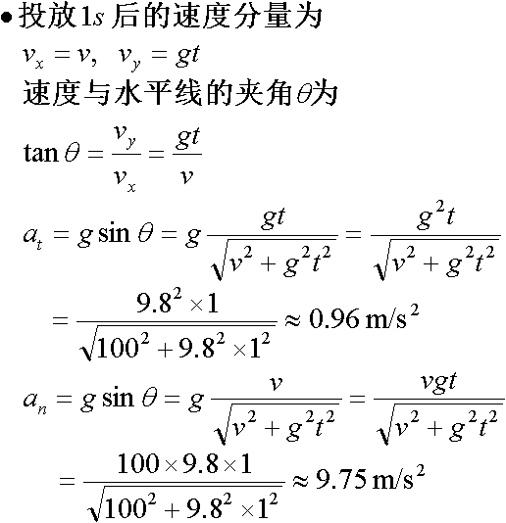
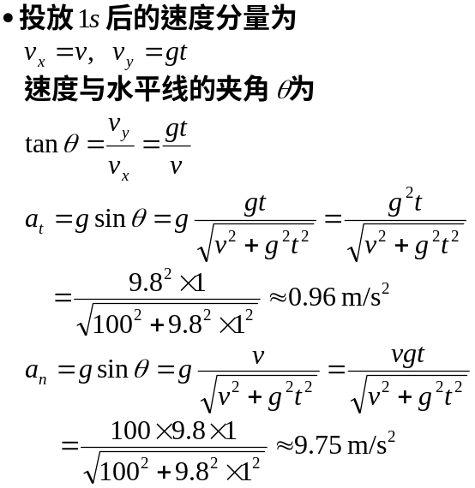
1.质点运动学
11(续)
解：
1.7/8

Slide 9
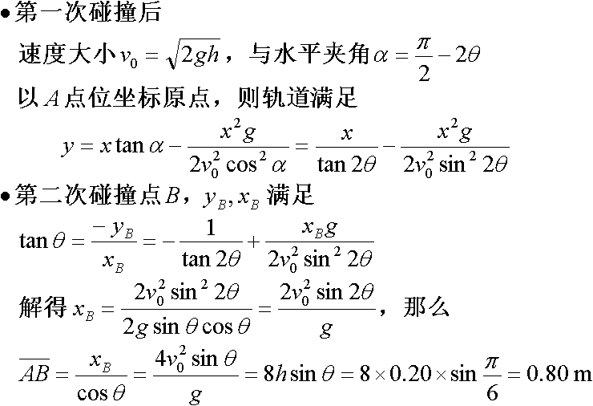
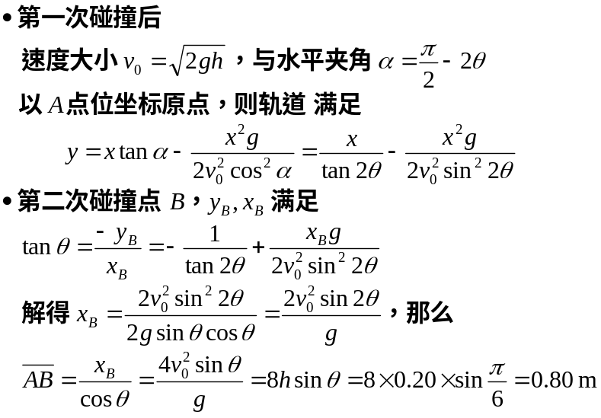
1.质点运动学
13.球自静止竖直地落在斜面上 A 点，下落高度 h=0.20m，斜面与水平夹角 θ=30°，求球第二次碰到斜面的位置 B 与 A 的距离(设球与斜面碰撞前后速度的数值相等，入射角等于反射角)
解：
1.8/8

Slide 10
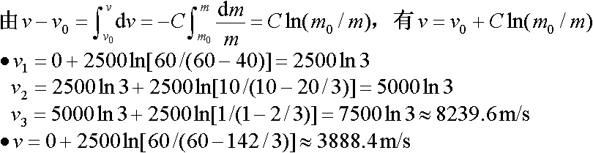
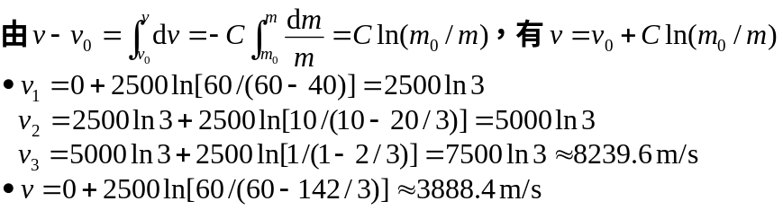
2.动量守恒
12.三级火箭的各级质量如下，不计重力，初速为零
级别 发射总质量 燃料质量 燃料外壳质量
一级 60t 40t 10t
二级 10t 20/3t 7/4t
三级 1t 2/3t
  C=2500m/s，求最终速度
  将上面的火箭改为142/3t燃料组成一级火箭，求最终速度
解：
2.1/7

Slide 11
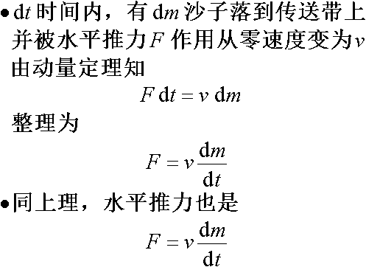
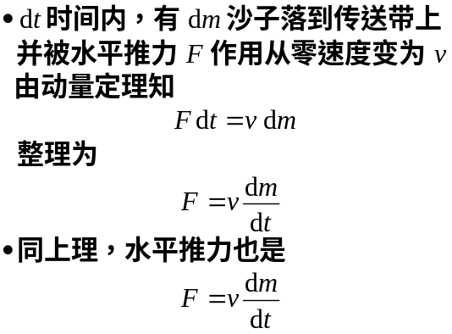
2.动量守恒
14.沙子以 dm/dt 的质量竖直落到水平传送带上，传送带以恒定速度 v 将沙子传送
  求传送带的水平推力 F
  如果整个装置变为：沙子以 dm/dt 的质量竖直落到货车上，货车以恒定速度 v 开动，求货车的水平推力 F
解：
2.2/7

Slide 12
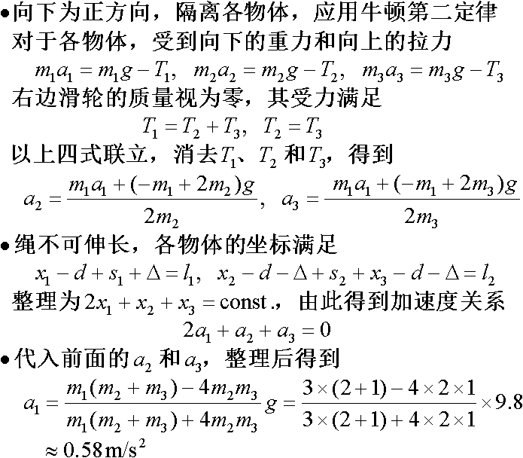
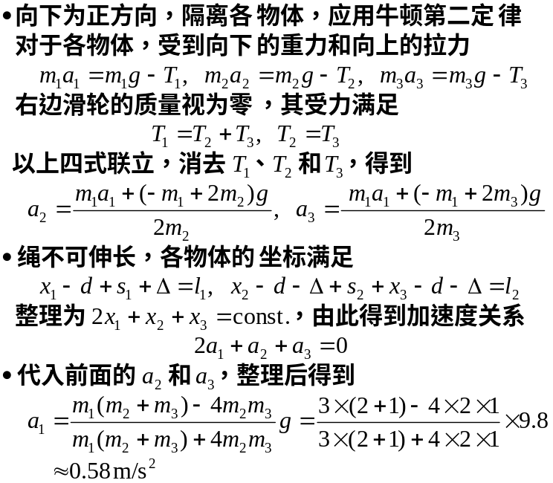
2.动量守恒
20.已知 m₁=3kg, m₂=2kg, m₃=1kg，忽略绳和滑轮的质量、轴承摩擦和阻力，且绳不可伸长，求 m₁ 下降的加速度
解：
d
Δ
1
3
2
2.3/7

Slide 13
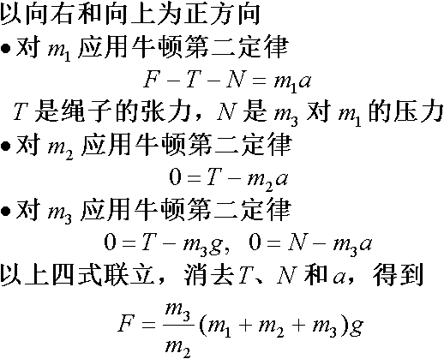
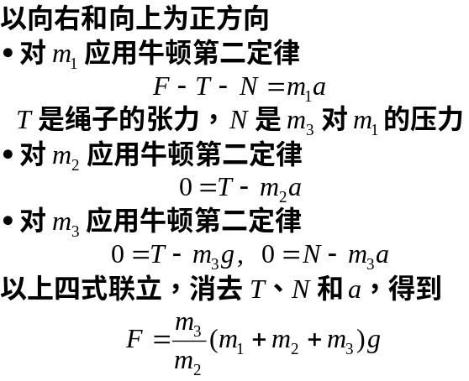
2.动量守恒
22.已知 m₁、m₂ 和 m₃，所有表面都光滑，忽略绳和滑轮的质量、轴承摩擦和阻力，且绳不可伸长，求使得 m₃ 不升不降的水平力 F
解：
2.4/7

Slide 14
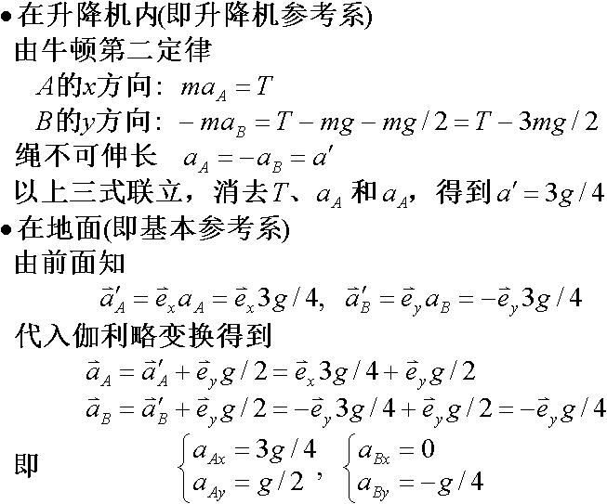
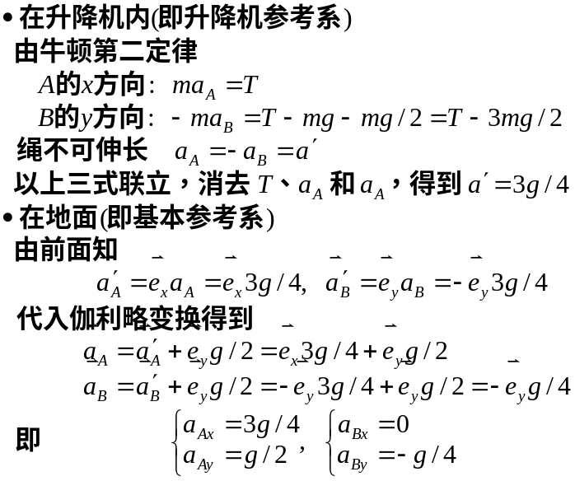
2.动量守恒
26.升降机内的水平桌面的物体 A (质量 m)被轻绳所系，轻绳另一端跨过滑轮悬挂同质量的物体 B，忽略各种摩擦，升降机以 a=g/2 上升，求机内和地面观察到的 A 和 B 加速度
解：
2.5/7

Slide 15
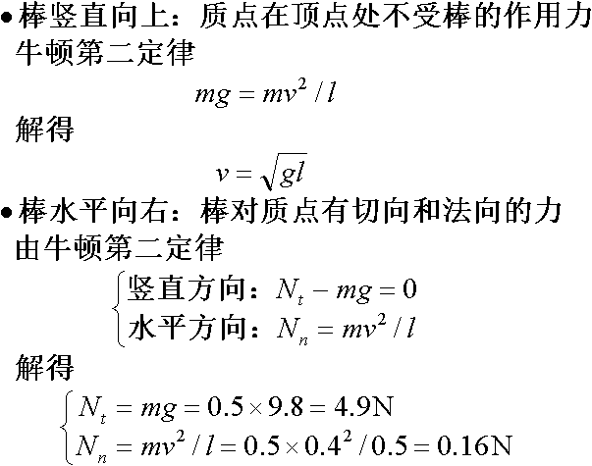
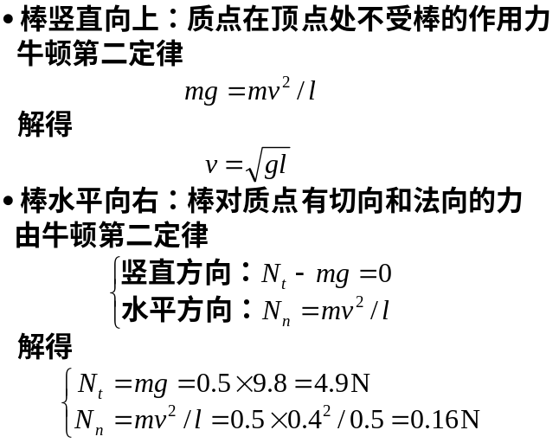
2.动量守恒
27.长l的细棒，绕端点在竖直平面内作匀速圆周运动，棒的另一端固定有质量为m的质点
  当质点的速率为何值，才能使它在顶点处不受棒的作用力
  m=500g, l=50cm, v=40cm/s，求棒水平时对质点的切向和法向作用力
解：
2.6/7

Slide 16
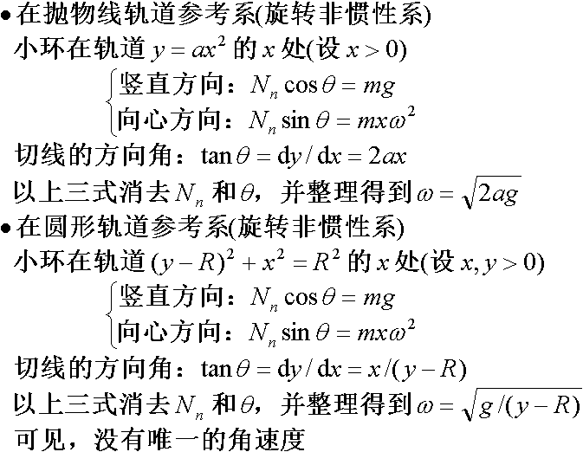
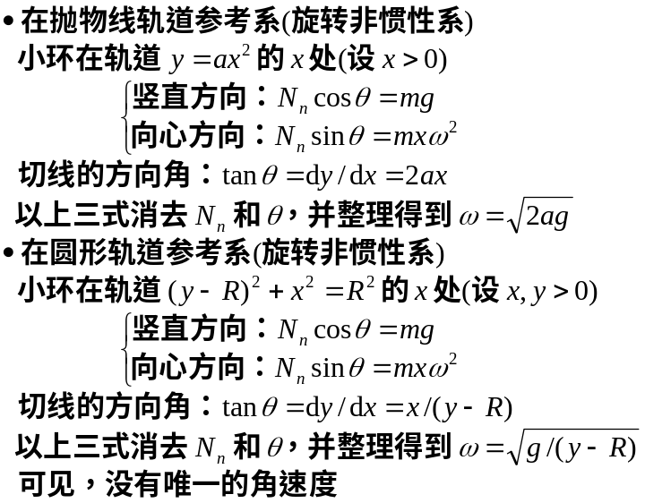
2.动量守恒
30.抛物线轨道y=ax² (a为常数)表面光滑，绕铅直轴以匀角速度ω转动小环套在轨道上
  当ω为何值时，小环可在轨道上任意位置相对静止
  如果是圆形光滑轨道，情形右如何
解：
2.7/7

Slide 17
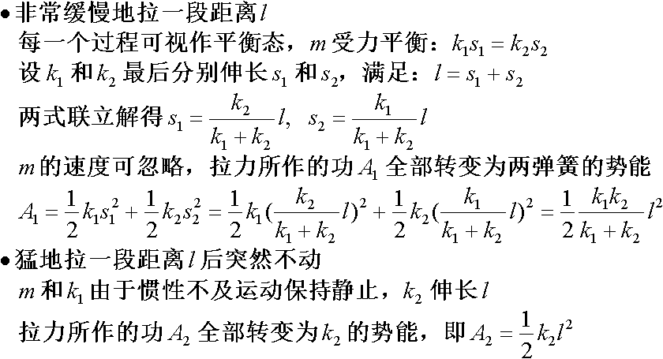
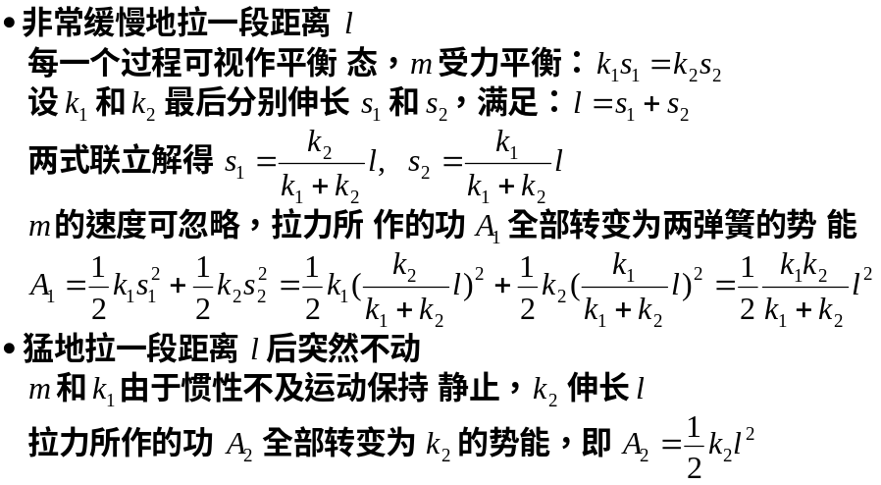
3.机械能守恒
13.m放在光滑水平面，两边与k₁和k₂弹簧相连，右弹簧施拉力f
  如果拉力非常缓慢地拉距离l，求所作的功
  如果猛地拉距离l后突然不动，求所作的功
解：
3.1/8

Slide 18
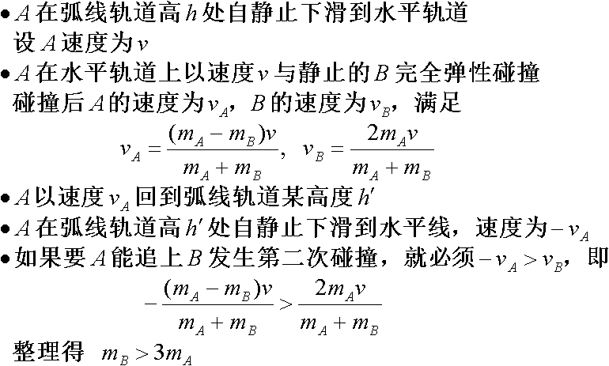
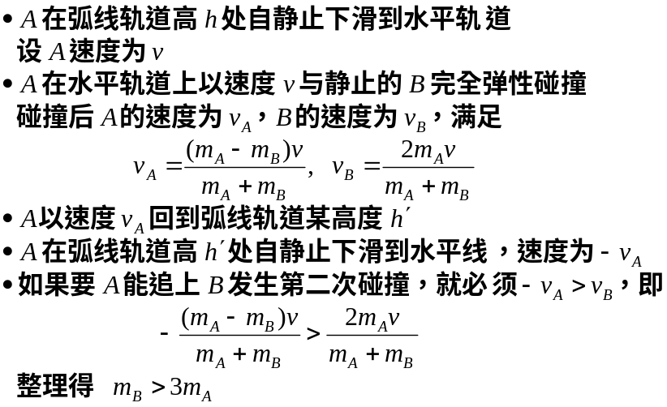
3.机械能守恒
17.A 在光滑轨道高 h 处自静止滑下，与静止的 B 完全弹性碰撞，求 A 再一次与 B 碰撞的条件
解：
3.2/8

Slide 19
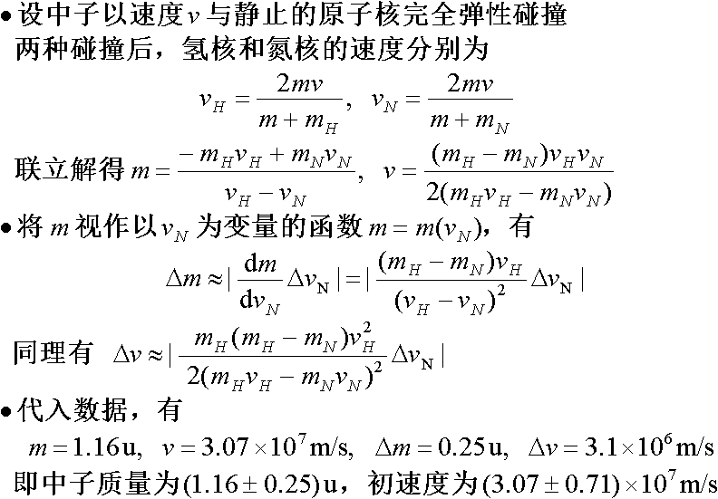
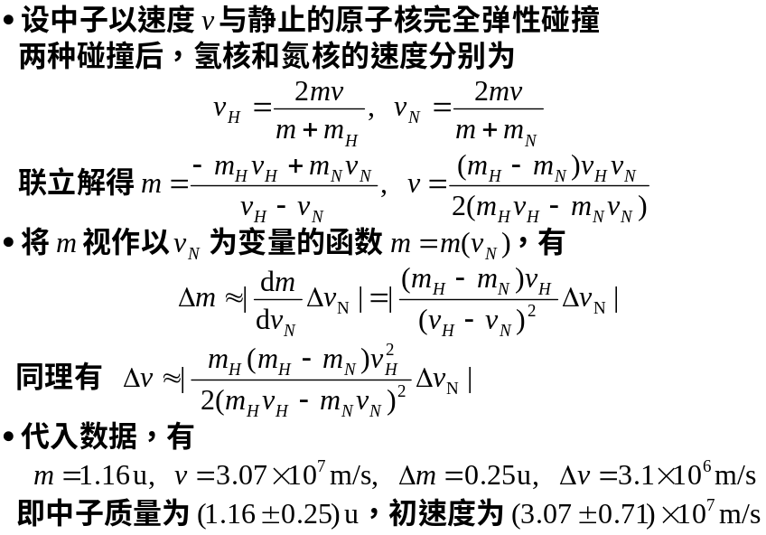
3.机械能守恒
20.快中子与静止的氢核(1u)和氮核(14u)的弹性碰撞，最大反冲速度分别为 3.3×10⁷m/s 和 4.7×10⁶m/s，其中氮核的速度有10%的误差，求中子的质量和初速度及其误差
解：
3.3/8

Slide 20
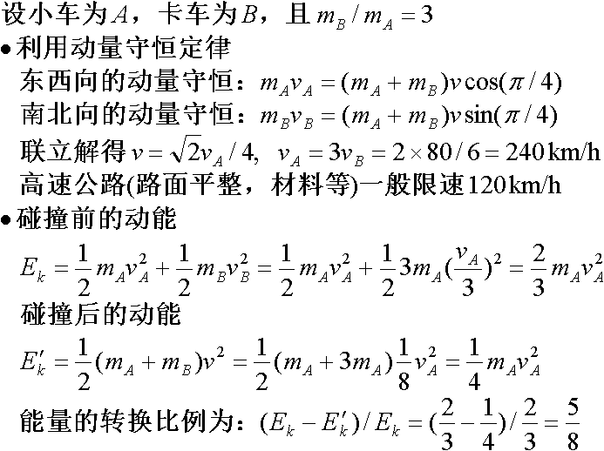
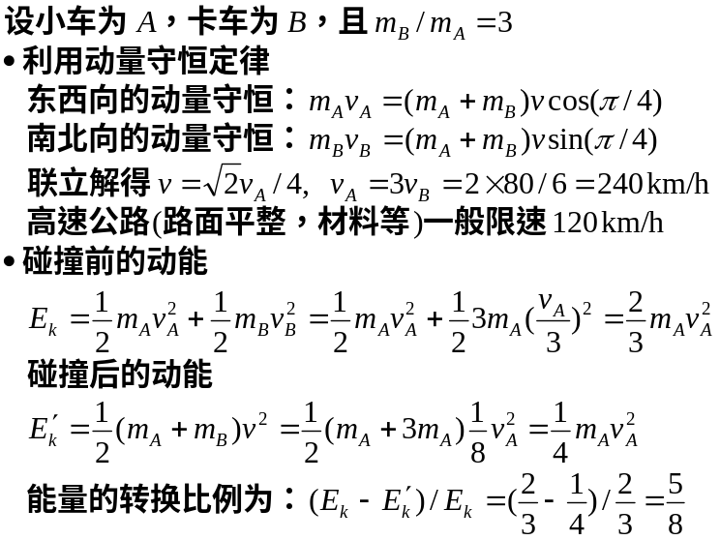
3.机械能守恒
23.质量2t的南行小车在交叉路口与6t的西行卡车相撞，然后一起沿西南滑离公路
  卡车在碰撞前的速度有没有可能80km/h
  总初始动能的多少比例转换为其它形式的能量
解：
3.4/8

Slide 21
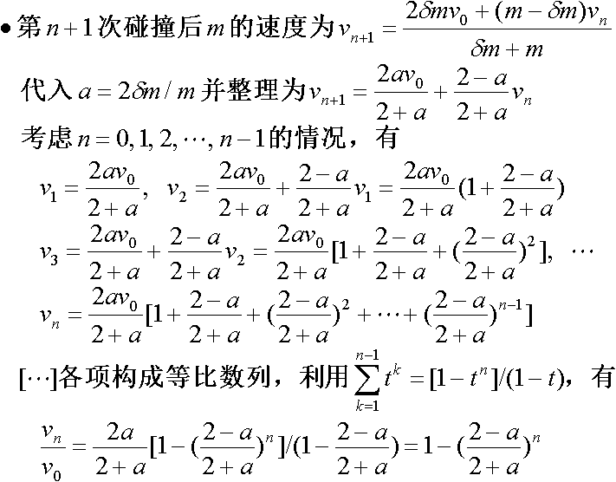
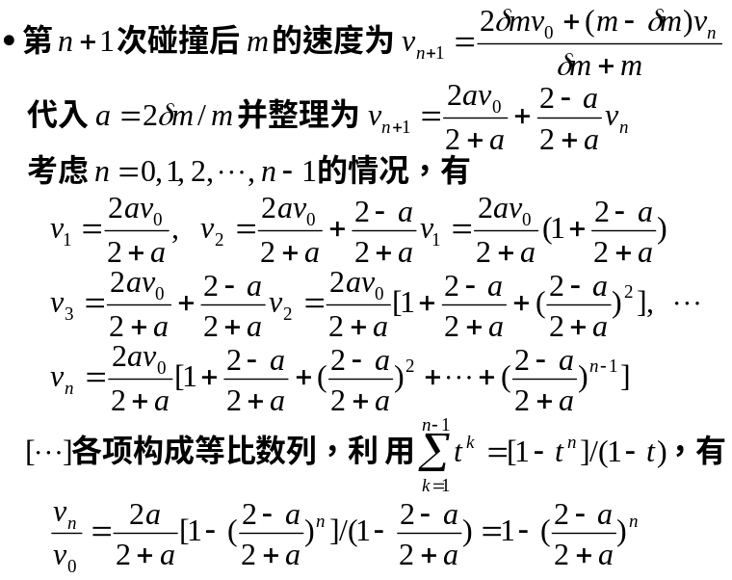
3.机械能守恒
25.m静止在光滑水平面，受到连串粒子的完全弹性碰撞，粒子质量δm(<<m)速率v₀沿x正方向，求第n个粒子碰撞后的物体速率，并分析an<<1和an→∞的有效性(其中a=2δm/m)
解：
3.5/8

Slide 22
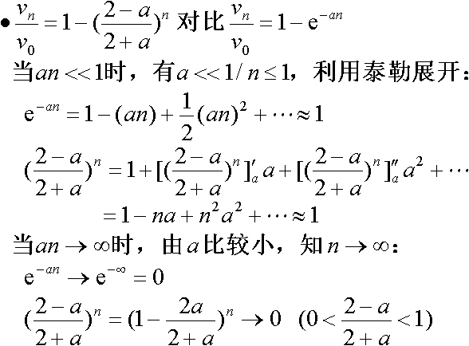
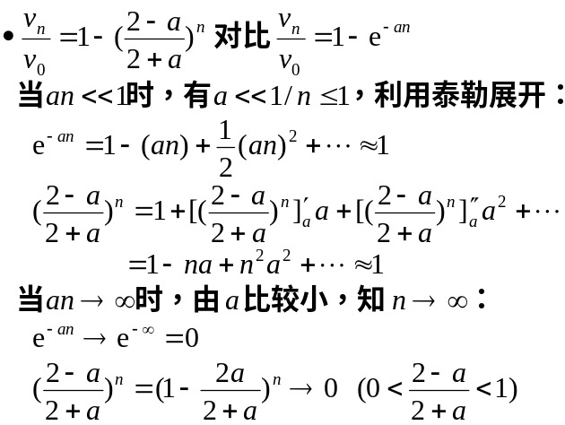
3.机械能守恒
25.(续)
3.6/8

Slide 23
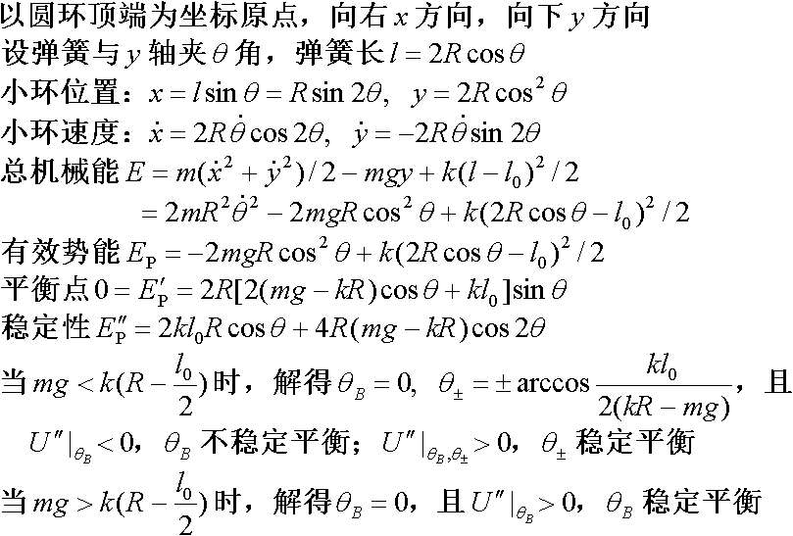
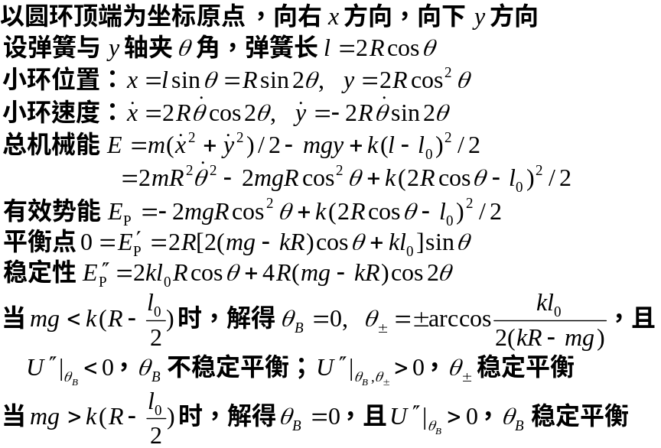
3.机械能守恒
29.半径R的圆环竖直固定，其顶端挂自然长度l₀系数k的弹簧，弹簧另一端系质量m的小环套在圆环上，分析平衡点及其稳定性，并作势能曲线
解：
3.7/8

Slide 24
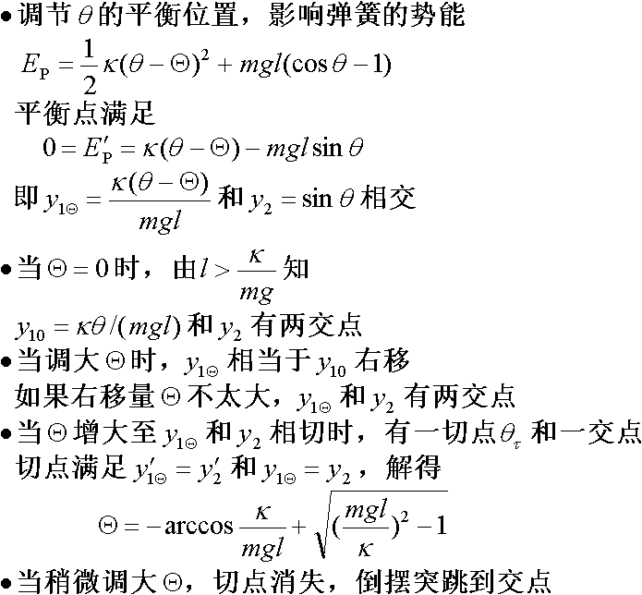
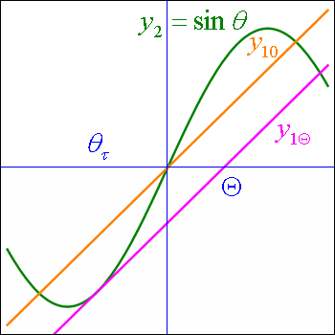
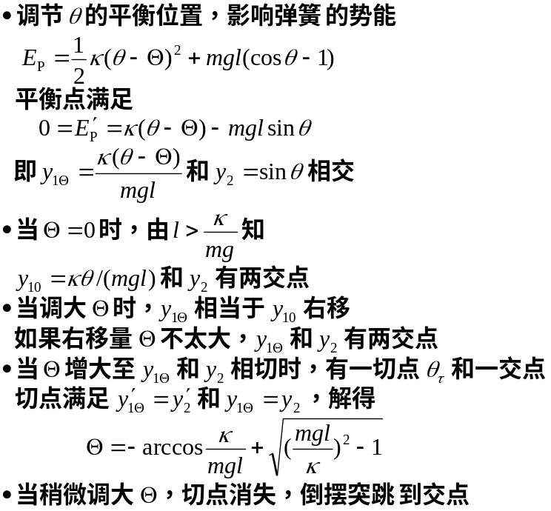
3.机械能守恒
30.计算思考题3-17中突跳点Θ₁和Θ₂的位置
解：
3.8/8

Slide 25
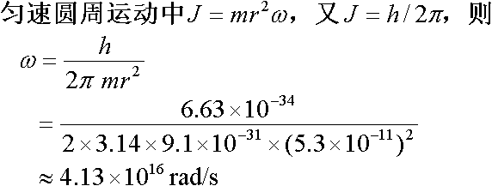
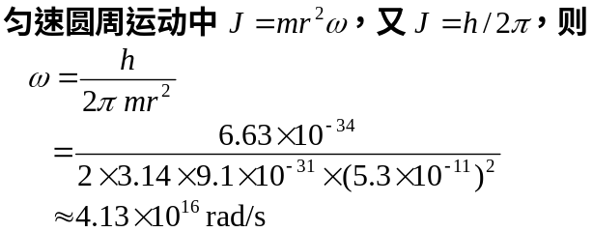
4.角动量守恒
3.电子质量9.1×10⁻³¹kg，在半径5.3×10⁻¹¹m的圆周上绕氢核作匀速率运动，已知电子角动量h/2π(h=6.63×10⁻³⁴J⋅s)，求角速度
解：
4.1/7

Slide 26
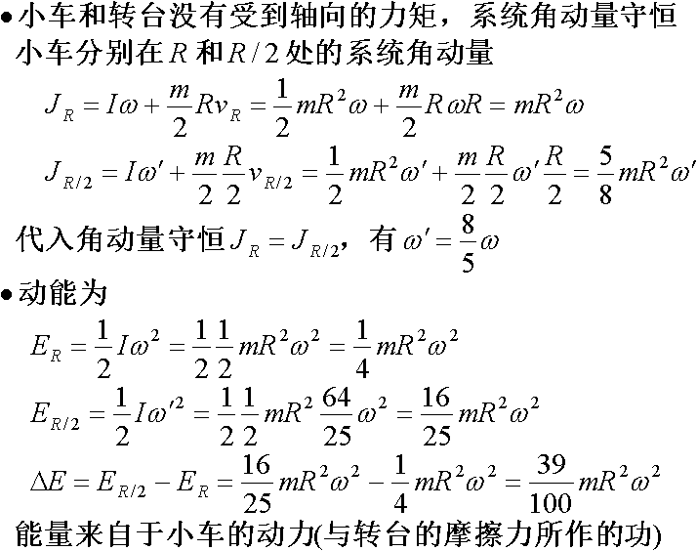

4.角动量守恒
5.半径R质量m的水平转台上有m/2的玩具小车，开始小车在转台边缘，转台以ω绕中心轴旋转，小车向圆心走，求走到R/2处的转台角速度，动能改变量，能量的来源
解：
4.2/7

Slide 27


4.角动量守恒
6.上题中，如果开始小车和转台都不动，小车沿边缘开动，当其相对于转台的速度为v时，转台怎样转动
解：
4.3/7

Slide 28


4.角动量守恒
11.与距离平方反比的有心排斥力f=k/r²
  以力心为坐标原点，无穷远为零势点，求势能
  质量m初速度v₀的粒子瞄准距离b入射，求最近距离及其速度
解：
4.4/7

Slide 29


4.角动量守恒
27.复摆周期T₁=0.500s，在OC方向l=10.0cm加质量m=50.0g后，周期变为T₂=0.600s，求转动惯量
解：
4.5/7

Slide 30


4.角动量守恒
30.麦克斯韦滚摆的转盘质量m，对轴的转动惯量I_{C}，盘轴半径r，求下降加速度和绳子的张力
解：
4.6/7

Slide 31


4.角动量守恒
42.轮船上的悬吊救生艇质量960kg，吊杆穿过A环，下端B半球形，求吊杆在A和B处的受力
解：
4.7/7

Slide 32


5.连续体力学
3.钢板被剪切时，没有剪断而发生剪切形变。钢板横截面积S=90cm²，刀口间距d=0.5cm，剪切力F=7×10⁵N,剪切模量G=8×10¹⁰Pa。求
  钢板中的剪应力
  钢板的剪应变
  与刀口齐的两个界面所发生的相对滑移
解：
B
A
B
B'
ε
A
5.1/9

Slide 33


5.连续体力学
4.梁(矩形横截面，边长2:3)在力偶矩作用下发生纯弯曲。对于截面的两个不同取向，同样的力偶矩产生的曲率半径之比是？
解：
6.2/9

Slide 34



5.连续体力学
7.用流体静力学基本原理，论证液面上有大气，物体全部浸在液体中的情况下的阿基米德原理
解：
dS∗
p₀
θ₂
dS₂
y₂
p₂
df₁
df₂
h
θ₁
p₁
y₁
dS₁
6.2/9

Slide 35


5.连续体力学
9.截面5.0cm²的均匀吸管从容积很大的容器中吸水。吸管最高点在水面上1.0m，出口在水下0.60m，求吸管内作定常流动时
  最高点的压强
  体积流量
解：
6.2/9

Slide 36


5.连续体力学
12.容器(矩形横截面A=600cm²)盛有水(深H=50cm)。如果从容器底部小孔(截面S=2.0cm²)流出，求流出一半水所需时间
解：
6.2/9

Slide 37


5.连续体力学
14.推导文丘里流量计的流量公式
解：
p₁S₁
p₂S₂
h
6.2/9

Slide 38


5.连续体力学
19.顺着铁轨装一长水槽。机车装有一曲管，下端浸入水槽中，开口朝前进方向。求机车需要多大的速度，才能使水升高5.1m
解：
6.2/9

Slide 39


5.连续体力学
25.小空气泡(半径r=0.10cm)在液体(密度ρ=0.72×10³kg/m³，黏性系数η=0.11)中上升，求其终极速度
解：
6.2/9

Slide 40


6.振动和波
5.把液体灌入U形管，液柱的振荡是否简谐运动，并求周期
解：
6.1/9

Slide 41


6.振动和波
6.系数为k₁和k₂的弹簧与质量为m的物体组成系统，求固有频率
解：
6.2/9

Slide 42


6.振动和波
8.单摆的l=10.0cm，摆球m=10.0g，开始时(t=0)处于静止状态
  如果给小球向右水平冲量I=10.0g⋅cm/s，求振动初相位和振幅
  如果I是向左的，求初相位
解：
6.3/9

Slide 43


6.振动和波
11.把一个周期为T的单摆挂在小车里，车从斜面上无摩擦地滑下，单摆的周期如何改变
解：
6.4/9

Slide 44


6.振动和波
14.两圆柱体快速转动(左顺右逆)，圆柱体上放一块木板
  证明木板的运动是简谐运动，并求角频率
  如果两圆柱体的转动方向反向(左逆右顺)，分析木板的运动
解：
6.5/9

Slide 45


6.振动和波
16.三个质量为m的质点和三条系数为k的弹簧串联在一起，紧套在光滑的水平圆周上，求系统的简正模(即简正频率和运动方式)
解：
6.6/9

Slide 46
6.振动和波
24.相互垂直的振动合成的李萨如图形，已知横方向振动的角频率为ω，求纵方向振动的角频率
解：观察横方向振动与横轴的最大交点数n
观察纵方向振动与纵轴的最大交点数n'
则纵方向振动的角频率ω'=ωn/n'
  n=4, n'=4：ω'=ω
  n=6, n'=4：ω'=3ω/2
  n=3, n'=2：ω'=3ω/2
  n=4, n'=3：ω'=4ω/3
  n=6, n'=2：ω'=3ω
  n=3, n'=1：ω'=3ω
6.7/9

Slide 47


6.振动和波
31.无限长弹簧振子链，所有弹簧的系数都是κ，自然长度a/2，振子质量m和m'相间，证明：有两支频谱ω₁(k)和ω₂(k)，在m>>m'的情况下有
低频的声频支，m和m'振动同相；高频的光频支，m和m'的反相
证：
6.8/9

Slide 48


6.振动和波
31.(续)
6.9/9

Slide 49
7.万有引力
1.TBD
解：
7.1/6

Slide 50
7.万有引力
3.TBD
解：
7.2/6

Slide 51
7.万有引力
5.TBD
解：
7.3/6

Slide 52
7.万有引力
7.TBD
解：
7.4/6

Slide 53
7.万有引力
9.TBD
解：
7.5/6

Slide 54
7.万有引力
14.TBD
解：
7.6/6

